Slide 1



MANEJO DE LOS SÍNTOMAS PSICOLÓGICOS Y CONDUCTUALES DE LA DEMENCIA Vol 33, nº1 2025

Slide 2
Sumario
INTRODUCCIÓN
ABORDAJE CENTRADO EN LA PERSONA
INTERVENCIONES NO FARMACOLÓGICAS
TRATAMIENTO FARMACOLÓGICO CON ANTIPSICÓTICOS
IDEAS CLAVE

Slide 3
INTRODUCCIÓN
Los síntomas psicológicos y conductuales de las demencias (SPCD) o neuropsiquiátricos, son una serie de signos y síntomas de la alteración de la percepción, del contenido de pensamiento, del estado de ánimo o de las conductas
Incluyen agitación, depresión, apatía, psicosis, agresión, preguntas repetitivas, alteraciones en el sueño, deambulación o comportamientos socialmente inapropiados
Diversos factores pueden contribuir al desarrollo de los SPCD:
- factores de la persona con demencia (neurobiológicos propios de la enfermedad, enfermedades médicas agudas, necesidades insatisfechas, tipo de personalidad y enfermedades psiquiátricas preexistentes)
factores del cuidador
factores ambientales

Slide 4
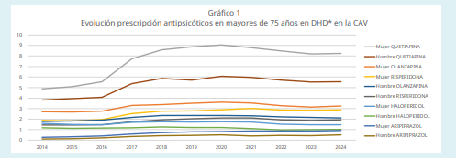
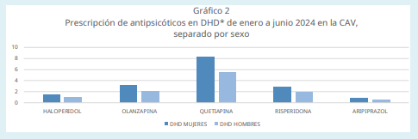
INTRODUCCIÓN
Existe preocupación por el uso excesivo de fármacos antipsicóticos, que junto con antidepresivos, ansiolíticos, hipnóticos y sedantes se utilizan como contención química en estos pacientes
*DHD: dosis diarias definidas /1.000 habitantes/día
Fuente: Servicio de Prestaciones Farmacéuticas de la Dirección de Farmacia.

Slide 5
ABORDAJE CENTRADO EN LA PERSONA (1/3)
El abordaje centrado en la persona se fundamenta en dar importancia a las circunstancias de la persona, su individualidad, historia de vida, proyecto vital, relaciones e interacciones con su entorno, así como tener en cuenta las necesidades de los cuidadores/familiares apoyando y mejorando su labor
Es necesario realizar una valoración inicial en colaboración con la persona y cuidadores/ familiares mediante una correcta anamnesis que incluya una valoración del estado mental, del ánimo, cambios en la función cognitiva, tipificación del síntoma (comienzo, gravedad y patrón de comportamiento)
Para categorizar síntomas y valorar su frecuencia y gravedad se aconseja usar el Inventario Neuropsiquiátrico de Cummings (NPI), disponible como formulario en Osabide

Slide 6
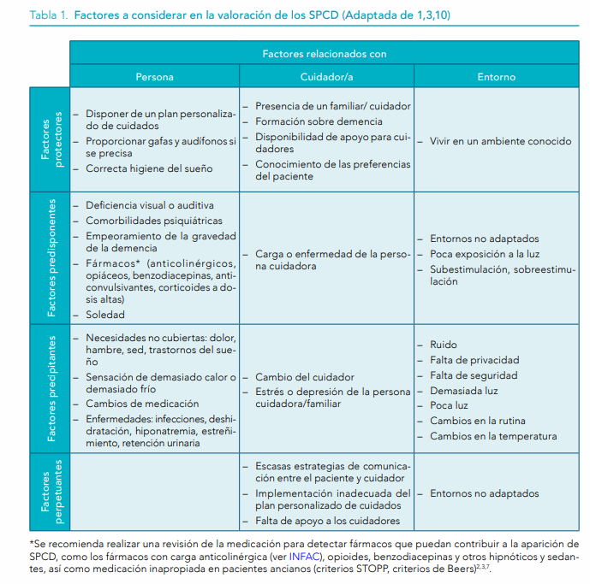
ABORDAJE CENTRADO EN LA PERSONA (2/3)
Es fundamental realizar una valoración de las posibles causas subyacentes o desencadenantes para evitarlas y/o corregirlas (Ver tabla 1)
Los factores psicosociales y ambientales influyen en el desarrollo de los SPCD. Es útil su identificación para prevenir su aparición y poner en marcha medidas correctoras

Slide 7
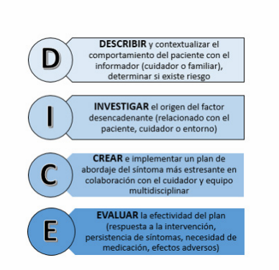
ABORDAJE CENTRADO EN LA PERSONA (3/3)
Para elaborar el plan de cuidados, se aconseja utilizar el modelo DICE
”Describe, Investigate, Create, Evaluate“
Para la identificación del dolor, es útil la escala PAINAD (disponible como formulario en Osabide) que valora cinco comportamientos relacionados con el constructo global de experiencia subjetiva de dolor, como son:
respiración
vocalización negativa
expresión facial
lenguaje corporal
consolabilidad

Slide 8
INTERVENCIONES NO FARMACOLÓGICAS (1/2)
Las intervenciones no farmacológicas son seguras y al menos de igual o incluso superior eficacia a la observada con el tratamiento farmacológico
Se recomiendan como tratamiento de primera línea, de forma aislada e incluso mantenidas cuando se inicia el tratamiento farmacológico
Debido a las complejas causas de los SCPD, no existe una solución única para todos los casos y se elegirá un tipo de intervención concreta en función de:
- los antecedentes de la persona
- el tipo de comportamiento
- el contexto en el que aparecen
- el plan de cuidados individualizado de cada paciente

Slide 9
INTERVENCIONES NO FARMACOLÓGICAS (2/2)
Las intervenciones no farmacológicas se engloban dentro del modelo biopsicosocial de cuidados y pueden estar dirigidas :
al propio paciente, incluyen psicoterapia, ejercicio, abordaje sensorial (aromaterapia, masaje), musicoterapia, terapia asistida con mascotas.
a los familiares/cuidadores, son las que cuentan con mayor evidencia y han demostrado tener mayor efecto que los fármacos antipsicóticos.
Consisten en técnicas de reducción de conflictos, estrés y técnicas de reformulación cognitiva (componente de la terapia cognitivo-conductual que permite reemplazar pensamientos negativos)
sobre el entorno, son actividades dirigidas a controlar los estímulos, adaptar espacios, promover actividades estructuradas (ejercicio físico regular, actividades de interés adaptadas a las capacidades de la persona) y establecer rutinas secuenciales en las actividades diarias

Slide 10
SUJECIONES QUÍMICAS O CONTENCIONES FARMACOLÓGICAS
La sujeción química hace referencia a la administración de ciertos fármacos para contener la conducta de pacientes agitados que pudiera ser peligrosa para sí mismos o para otros, incluyendo el personal del equipo que lo atiende
La administración de un fármaco se considera contención química cuando se utiliza para sedar a un paciente agitado o agresivo y no directamente por razones terapéuticas. Este uso “no directamente por razones terapéuticas”, puede estar relacionado con un uso inadecuado y también abuso de las contenciones químicas como p.ej. el tratamiento de síntomas como “deambulación sin rumbo, la agitación no psicótica, la inquietud psicomotriz o para los trastornos del sueño”

Slide 11
SUJECIONES QUÍMICAS O CONTENCIONES FARMACOLÓGICAS: LEGISLACIÓN
En la CAE, el RD 126/2019 de centros residenciales para personas mayores en el ámbito de la Comunidad Autónoma del País Vasco, artículo 22.2.c regula las sujeciones:
“Evitar en la medida de lo posible las sujeciones físicas y las contenciones farmacológicas, que solo deberán emplearse por indicación del servicio médico responsable del centro y como último recurso en situaciones de riesgo para la persona usuaria o para las demás personas residentes, respetando siempre protocolos específicos de atención”
A nivel estatal la Instrucción 1/2022, de 19 de enero, de la Fiscalía General del Estado, menciona el mal empleo de las contenciones farmacológicas con fines puramente sedativos y limita su uso, previa prescripción médica, a las situaciones en las que exista peligro inminente para la seguridad de la persona o de terceros

Slide 12
TRATAMIENTO FARMACOLÓGICO CON ANTIPSICÓTICOS
Los fármacos antipsicóticos no han demostrado ser más eficaces que las medidas no farmacológicas en el abordaje de los SPCD
Presentan una eficacia modesta en el alivio de la agitación y agresión a corto plazo
Los beneficios a largo plazo (> 3meses) no son claros, por lo que debe sopesarse el beneficio esperado con el riesgo de efectos adversos graves como incremento de mortalidad y riesgo de ictus
Efectos secundarios previamente conocido de los antipsicóticos a nivel:
- metabólico (ganancia de peso, diabetes, síndrome metabólico)
- cardíaco (alargamiento del intervalo QT)
- extrapiramidal (distonía, acatisia, discinesia tardía, parkisonismo)
- SNC (somnolencia, empeoramiento cognitivo, menos frecuentemente alteración de la marcha y convulsiones)
También se han relacionado con aumento del riesgo de caídas y de fracturas, aumento del riesgo de neumonía, edema periférico y riesgo de tromboembolismo

Slide 13
TRATAMIENTO FARMACOLÓGICO CON ANTIPSICÓTICOS
El uso de fármacos antipsicóticos en el tratamiento de los SPCD debe considerarse exclusivamente en:
situaciones graves que pongan en riesgo a las personas que los sufren y/o a aquellas que las rodean
durante un periodo de tiempo limitado
para el tratamiento de situaciones que cursen con psicosis, percepciones distorsionadas (ideas delirantes), alucinaciones y agresión o agitación graves que generen gran angustia a la persona con demencia.
No presentan beneficio en situaciones que cursan con apatía, comportamientos inapropiados, deambulación errática, vocalización y acciones repetitivas, incluso se puede observar un empeoramiento paradójico en algunas situaciones (p.ej. deambulación)
En pacientes con demencia por cuerpos de Lewy o Parkinson los antipsicóticos pueden empeorar las características motoras de la enfermedad y en algunos casos precipitar una reacción de sensibilidad antipsicótica grave
Junto al tratamiento farmacológico deben seguir manteniéndose las medidas no farmacológicas

Slide 14
MANEJO CON ANTIPSICÓTICOS (1/6)
Antes de iniciar el tratamiento con antipsicóticos:
evaluar el contexto clínico del paciente y los potenciales efectos adversos de la medicación:
riesgo de ictus, cardiopatía y potencial aumento del riesgo de mortalidad
riesgo de efectos adversos de tipo extrapiramidal (pacientes con Parkinson o demencia por cuerpos de Lewy).
comorbilidades y tratamientos concomitantes (incluidas interacciones)
valorar la capacidad del paciente para la toma de decisiones compartida e informar al paciente y familiares/cuidadores sobre el uso, características, beneficios y riesgos del tratamiento
se debe solicitar el consentimiento informado si se indican antipsicóticos fuera de indicación.
También es necesario realizar una valoración basal del estado de salud del paciente, que se repetirá en posteriores revisiones, sobre aspectos relacionados con: la movilidad, estado de ánimo, hábitos de sueño, capacidad de comunicación, continencia, tránsito intestinal, alimentación e hidratación y peso.
Al inicio y posteriormente, si se considera necesario, se deberán controlar la tensión arterial, ECG y analítica.

Slide 15
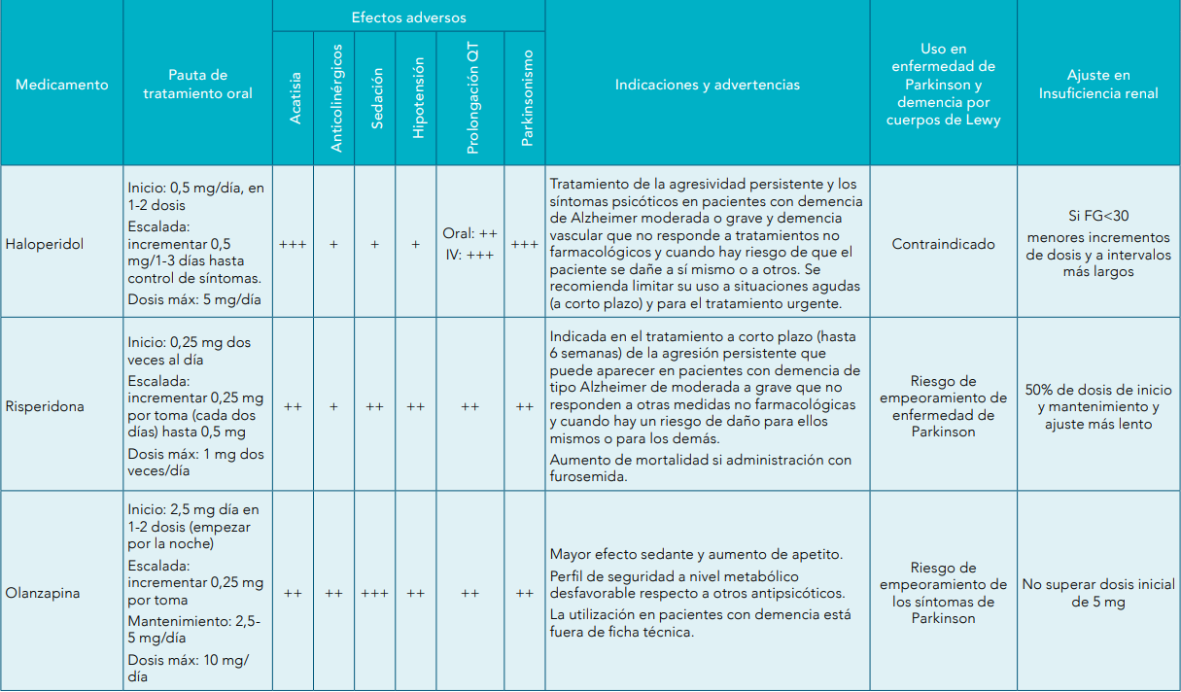
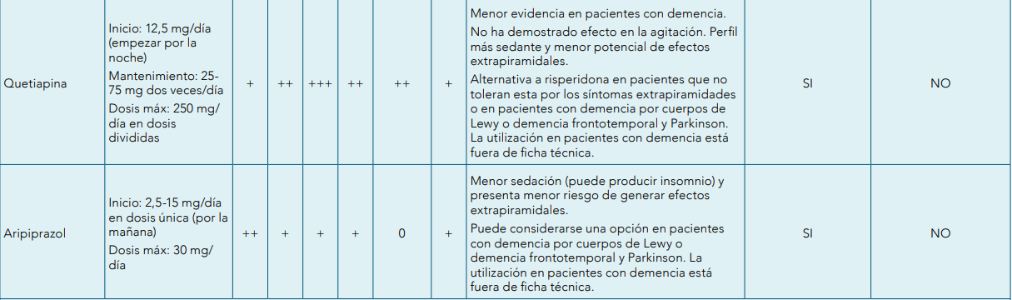
MANEJO CON ANTIPSICÓTICOS (2/6)
2. Selección del fármaco antipsicótico
la selección se efectúa según los datos de eficacia, perfil de efectos secundarios (ver tabla) y características del paciente
solo haloperidol y risperidona tienen la indicación autorizada para su utilización en personas con demencia

Slide 16
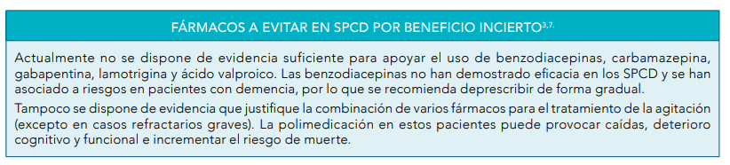
MANEJO CON ANTIPSICÓTICOS (3/6)
3. Inicio del tratamiento
Se debe iniciar el tratamiento a dosis bajas, incrementándolas lentamente (“start low and go slow”), hasta conseguir el control de los síntomas
Desde este momento se deben plantear revisiones periódicas con una fecha de revisión para finalizar el tratamiento dado que los síntomas que se quieren tratar tienen una duración limitada en el tiempo
No se deben suspender las medidas no farmacológicas

Slide 17
MANEJO CON ANTIPSICÓTICOS (4/6)
4. Seguimiento del tratamiento
En la primera visita de seguimiento, a las 1-2 semanas del inicio del mismo se valorará:
respuesta al tratamiento, criterios de la evaluación clínica del formulario NPI
mejora del síntoma, calidad de vida y funcionalidad global de la persona, cambios cognitivo
aparición de efectos adversos como rigidez, temblor, hipersalivación, edema periférico, parkinsonismo, caídas, sedación excesiva, hipotensión, deshidratación, estreñimiento, signos/síntomas de ACV, empeoramiento del deterioro cognitivo
Si aparecen efectos secundarios se debe valorar reducir dosis, o suspender el tratamiento y cambiar a otro antipsicótico si se considera necesario (Switching antipsychotics)
En las visitas de seguimiento posteriores, a realizar cada 4-6 semanas, se propone:
valorar la respuesta a las intervenciones no farmacológicas puestas en marcha
revisar la medicación prescrita además del antipsicótico, el efecto del antipsicótico en el control del síntoma, calidad de vida, y funcionalidad; así como efectos adversos
plantear junto con el paciente, familiar/cuidador la idoneidad de continuar, bajar dosis o suspender el tratamiento antipsicótico

Slide 18
MANEJO CON ANTIPSICÓTICOS (5/6)
5. Deprescripción
La mayoría de los estudios realizados concluyen que la deprescripción de antipsicóticos en pacientes con SPCD es segura y no se observa empeoramiento de los síntomas
Se debe plantear la retirada del tratamiento en los siguientes casos:
si no se observa una respuesta clínicamente significativa en 2-8 semanas
ante la aparición de efectos adversos que superan el beneficio
tras 3 meses de tratamiento con sintomatología estable
Cuándo no deprescribir
pacientes con síntomas más graves (alucinaciones, especialmente auditivas, agresión física violenta, o agitación que provoque angustia) → pueden tener mayor riesgo de recaída o de empeoramiento de síntomas
pacientes con historia previa de psicosis u otra enfermedad psiquiátrica, que han requerido antipsicóticos an → la deprescripción puede condicionar el control de su patología psiquiátrica de base

Slide 19
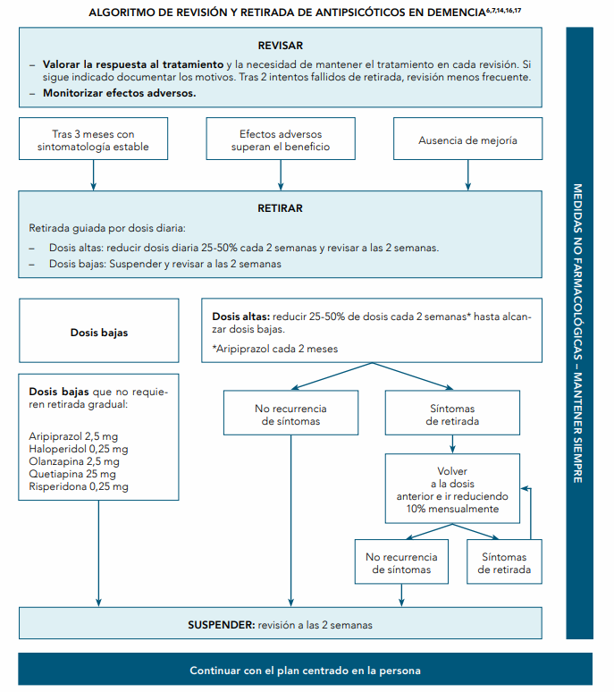
MANEJO CON ANTIPSICÓTICOS (6/6)
Individualizar las pautas de deprescripción
en función de:
- respuesta alcanzada
tipo del síntoma que presente la persona
duración de tratamiento

Slide 20

Ideas clave
Los SPCD pueden ser la manifestación de un malestar debido a una necesidad no cubierta de
tipo físico, psicológico, emocional, social o ambiental (dolor, sentimiento de soledad, etc.) que
el paciente no puede expresar de otra manera.
Es fundamental identificar las causas subyacentes y los factores desencadenantes de los SPCD
para tratar de evitarlos y/o corregirlos.
Las intervenciones no farmacológicas de los SPCD se plantean para prevenir, mejorar el síntoma
y la calidad de vida de la persona, reducir el estrés y la sobrecarga del cuidador.
Las intervenciones no farmacológicas deben utilizarse de primera línea y mantenerse durante
todo el abordaje, incluso de forma concomitante con el tratamiento farmacológico.
Los antipsicóticos no deben usarse de forma rutinaria para sedar al paciente con el objetivo
de facilitar su manejo.
No se observa reaparición de síntomas en la mayoría de las personas con demencia en tratamiento con antipsicóticos a las que se reduce la dosis o se suspende el tratamiento de forma gradual.

Slide 21

Para más información y bibliografía…
INFAC Vol 33, nº 1 2025

